Slide 1
BÁO CÁO NIÊN LUẬN CƠ SỞ NGÀNH KHOA HỌC MÁY TÍNH
XÂY DỰNG GAME 2D TRÊN UNITY
Trường Đại học Cần Thơ Trường Công nghệ thông tin và Truyền thông
Sinh viên thực hiện: Nguyễn Quốc Trầm B1913276 Nguyễn Xuân Trúc B1913277
Giảng viên hướng dẫn: Ths. Huỳnh Ngọc Thái Anh

Slide 2
NỘI DUNG CHÍNH
/ 01 /
/ 02/
/ 03/
/ 04/
/ 05/
Đặt vấn đề
Mục tiêu
Sơ lược về Unity
Tổng quan về game
Kết luận

Slide 3
ĐẶT VẤN ĐỀ
Các sản phẩm Game được nhận rất nhiều sự đánh giá từ phía những người chơi.
Ngành công nghiệp Game hiện nay có thể nói là bùng nổ, với tốc độ phát triển đến chóng mặt, rất nhiều những Game hay và hấp dẫn đã được ra đời trong thời gian qua.
Từ xu hướng phát triển, đồ án này sẽ nghiên cứu về Engine Unity nhằm thực nghiệm việc phát triển một trò chơi.

Slide 4
MỤC TIÊU
Tìm hiểu các thành phần và quá trình xây dựng một trò chơi bằng công cụ Unity.
Xây dựng thành công một trò chơi.

Slide 5
SƠ LƯỢC VỀ UNITY
ĐA NỀN TẢNG
TÀI NGUYÊN
Android, IOS, Linux, macOS, Windows,,..
Hệ thống Asset Store: cung cấp hình ảnh, âm thanh. Video và hướng dẫn trực tuyến
NGÔN NGỮ
CỘNG ĐỒNG
C#, Boo và UnityScript
Số lượng người dùng đông đảo, sẵn sàng trợ giúp, chia sẻ tài nguyên

Slide 6
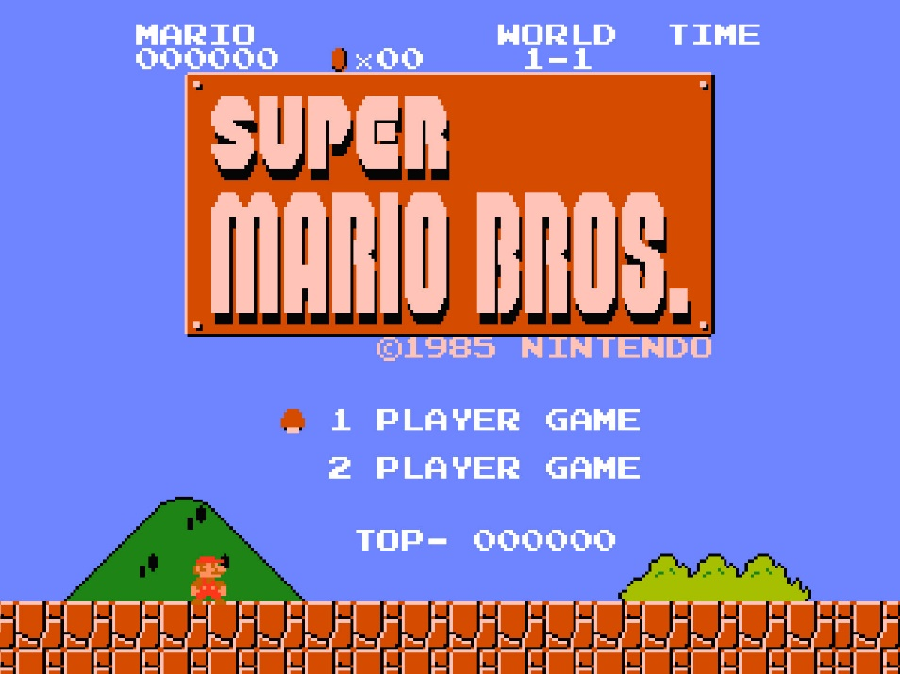
TỔNG QUAN VỀ GAME
Ý TƯỞNG: Game được xây dựng và lấy ý tưởng lỗi chơi từ tựa game Mario một trò chơi điện tử dưới dạng platform do Nintendo phát triển vào năm 1985.

Slide 7
TỔNG QUAN VỀ GAME
NỘI DUNG: Người chơi cố gắng di chuyển vượt qua các chướng ngại vật để đến đích cuối cùng.
CÁC CHỨC NĂNG:
Gồm có 3 màn chơi.
Có hệ thống âm thanh: nhạc nền, hiệu ứng.
Cho phép Pause, Restart, Quit, quay về màn hình Home

Slide 8
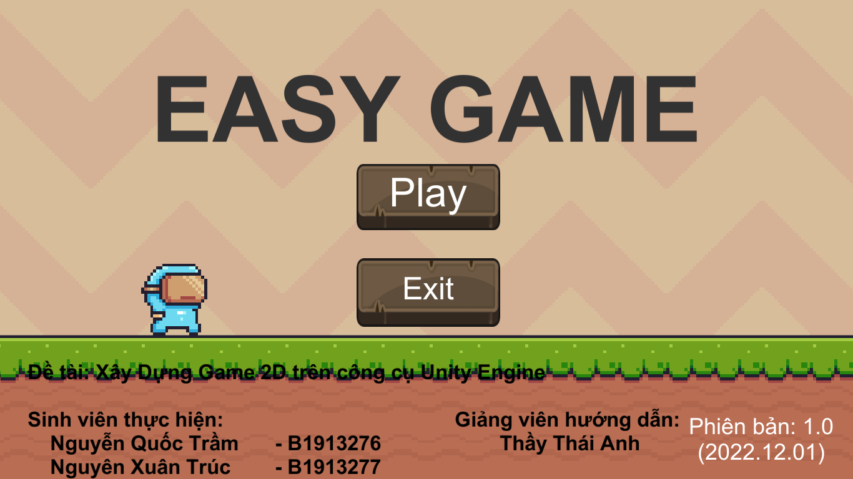
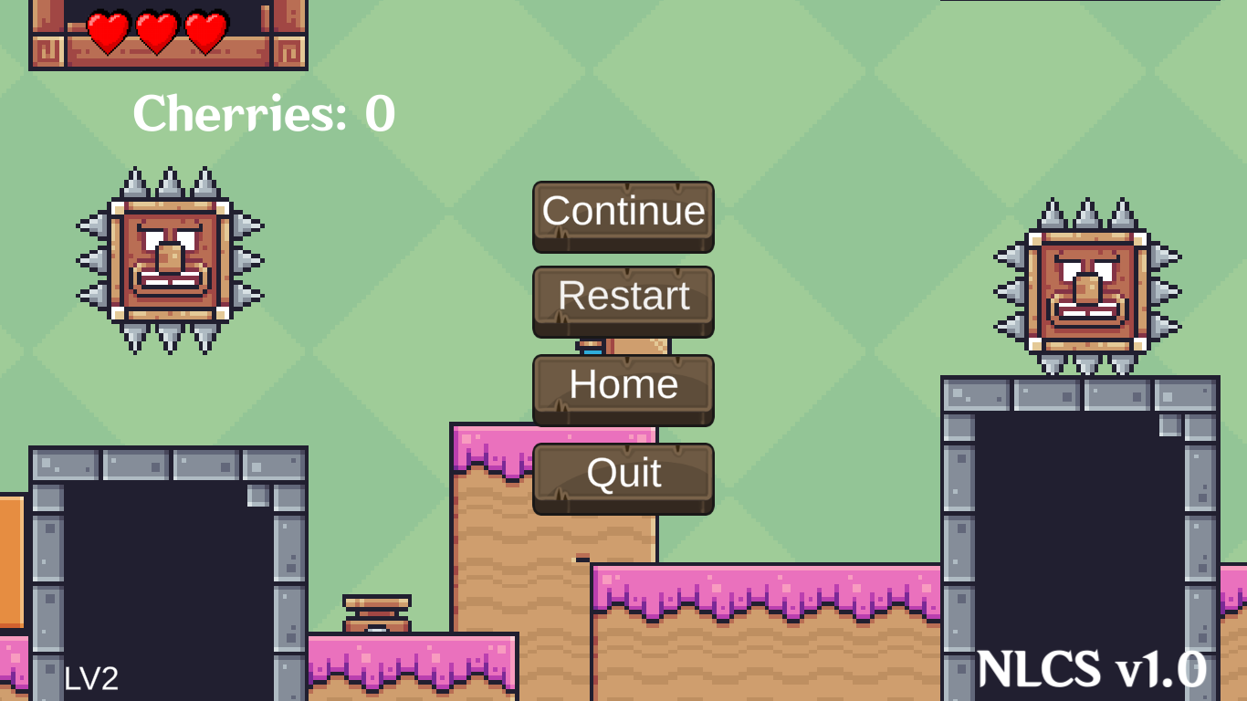
TỔNG QUAN VỀ GAME
GIAO DIỆN TRÒ CHƠI:
Màn hình Home Game play và Pause menu

Slide 9
KẾT LUẬN
Kết quả đạt được
- Hiểu rõ được tổng quan về công cụ Unity. - Hiểu rõ được tác dụng của các chức năng cơ bản trong Unity. - Nắm được cách làm game với Unity. - Xây dựng được trò chơi.
Hạn chế của đề tài
- Còn nhiều chức năng chưa hoàn thiện. - Chưa bắt được hết các lỗi của hệ thống

Slide 10
KẾT LUẬN
Hướng phát triển của đề tài
- Tiếp tục nghiên cứu nhầm tối ưu trò chơi, sửa chữa những lỗi còn tồn đọng.
- Phát triển thêm các chức năng, tùy chọn để trò chơi hấp dẫn hơn.
Kinh nghiệm rút ra
- Cần phải có sự đầu tư nhiều hơn nữa để có thể tạo ra sản phẩm tốt nhất. - Phải biết sắp xếp thời gian 1 cách hợp lý để tránh những khó khăn.

Slide 11
CẢM ƠN!
Thầy và các bạn đã lắng nghe!

